Slide 1
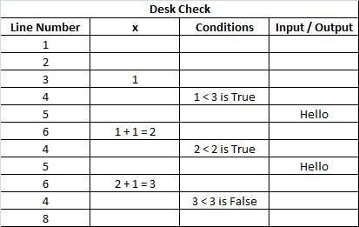


Teste de mesa
GREGORY VELOSO SILVA

Slide 2


Teste de mesa
Um teste de mesa é uma técnica usada para testar algoritmos a fim de garantir que
nenhum erro lógico ocorra durante sua execução.
O teste geralmente consiste da construção de uma tabela com várias colunas e várias
linhas, com cada coluna mostrando uma variável e cada linha mostrando cada entrada
de número no algoritmo e os valores subsequentes das variáveis;
O processo se dá a partir da simulação da execução do código, instrução a instrução,
registrando na tabela cada alteração no valor das variáveis em uma nova linha.

Slide 3
Teste de mesa
Exemplo:
Linha

Slide 4
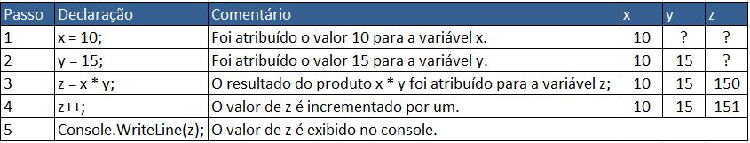
Teste de mesa
Exemplo: Passo

Slide 5
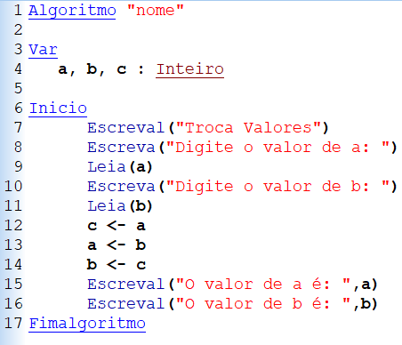
Teste de mesa
Linha

Slide 6
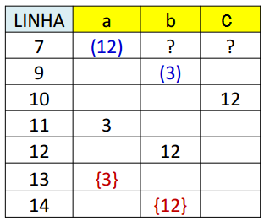
Teste de mesa

Slide 7
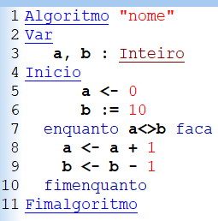
Teste de mesa
Passo

Slide 8
Teste de mesa
Passo | Comentário | a | b
1 | a = 0 | 0
2 | b = 10 | 0 | 10
3 | a <> b | 0 | 10
4 | a + 1 | 1 | 10
5 | b - 1 | 1 | 9
6 | a <> b | 1 | 9
7 | a + 1 | 2 | 9
8 | b - 1 | 2 | 8
9 | a <> b | 2 | 8
10 | a + 1 | 3 | 8
11 | b - 1 | 3 | 7
12 | a <> b | 3 | 7
13 | a + 1 | 4 | 7
14 | b - 1 | 4 | 6
15 | a <> b | 4 | 6
16 | a + 1 | 5 | 6
17 | b - 1 | 5 | 5
18 | a <> b | 5 | 5

Slide 9
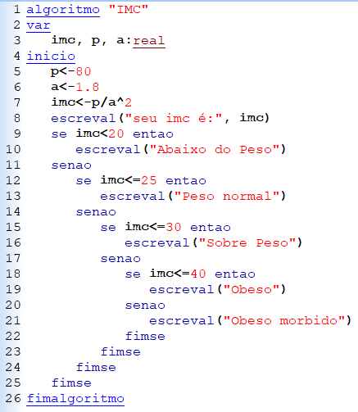
Exercício

Slide 10
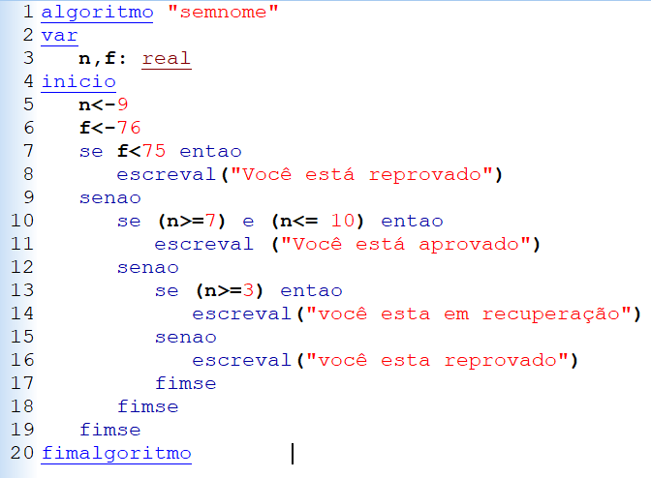
Exercício

Slide 11
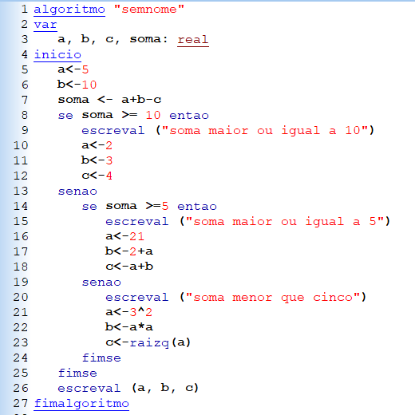
Exercício

Slide 12
Exercício final
Faça um algoritmo que calcule e mostre a média de uma quantidade indeterminada de números
Inteiros digitados pelo usuário. (use a estrutura ENQUANTO)
Em seguida, aplique o teste de mesa, fazendo duas execuções, com números distintos para verificar
o código.

